Slide 1
Европейская музыка

Slide 2
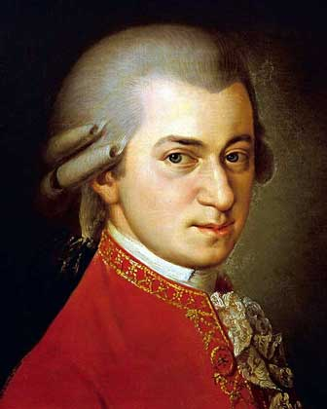
ВОЛЬФГАНГ АМАДЕЙ МОЦАРТ (Mozart)
(27. I. 1756, Зальцбург - 5. XII. 1791, Вена)

Slide 3

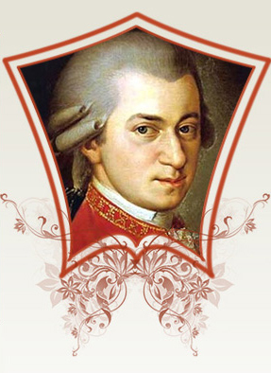
Австрийский композитор
Новые симфонии Моцарта и инструментальные серенады отмечены кристальной ясностью формы и оркестровки, богатством и тонкостью эмоциональных нюансов и той особой сердечностью, которая поставила Моцарта выше всех австрийских композиторов, за исключением разве что Й. Гайдна.

Slide 4
Высказывания известных людей о Моцарте.
«Слушая его музыку, я как будто совершаю хороший поступок»
П.И. Чайковский
« По моему глубокому убеждению, Моцарт есть высшая, кульминационная точка, до которой красота достигала в сфере музыки».
П.И. Чайковский
«Моцарт — это мост между космосом и нашей жизнью».
Анатоль Франц
«Многим поколениям он дал и даст утешение и исцеление».
Эдвард Григ

Slide 5
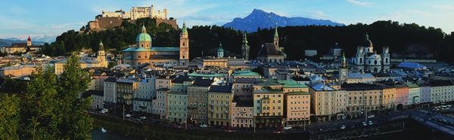
Зальцбург – Родина В.А.Моцарта

Slide 6
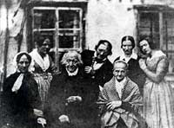
Родители
Отцом Вольфганга Моцарта был способный и честолюбивый музыкант, сын переплетчика из Аугсбурга Леопольд Моцарт (1719-1787)
Леопольд Моцарт приобрел репутацию выдающегося скрипача-педагога; его имя стало известно всей Европе после публикации труда «Опыт фундаментальной школы игры на скрипке», в котором всесторонне обсуждаются вопросы скрипичной техники и музыкальной теории. После 1760 он отказался от продолжения собственной карьеры и всецело посвятил себя воспитанию детей.
Мать Моцарта – Мария Анна, в девичестве Пертль. Родила семерых детей, из которых выжили только дочь Мария Анна и сын Вольфганг. Оба обладали незаурядными музыкальными способностями.

Slide 7
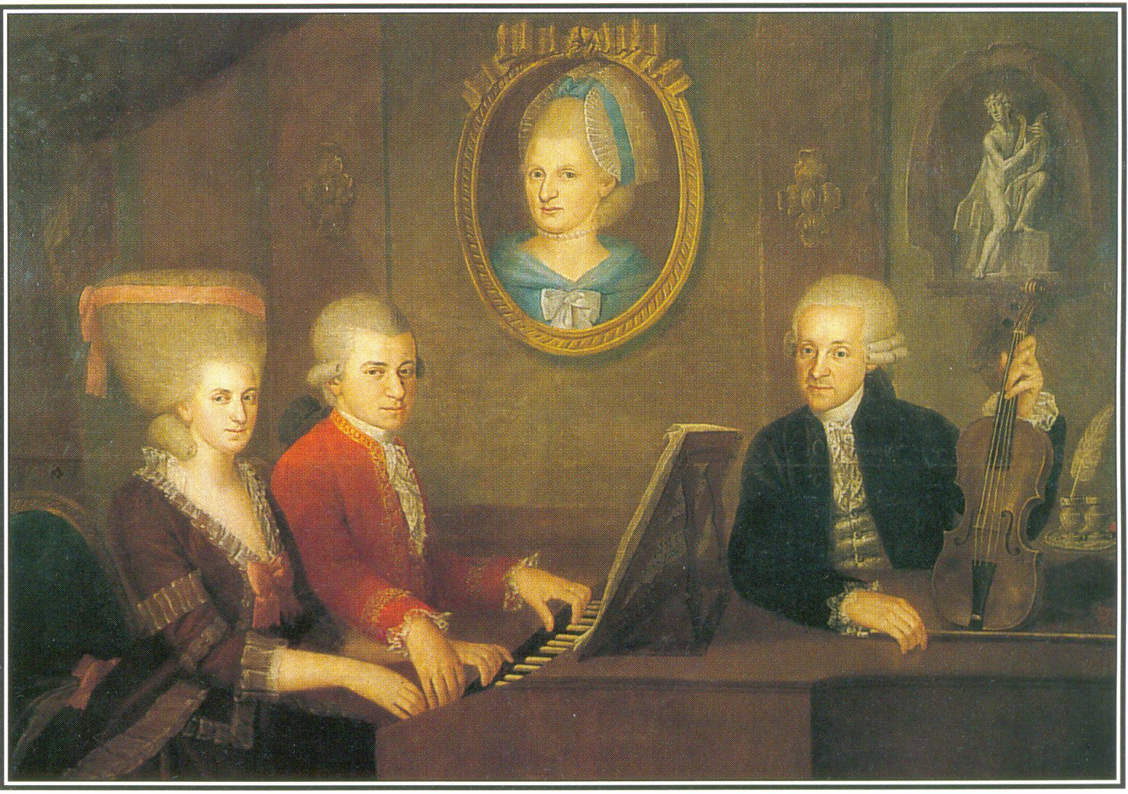
Семья В. А. Моцарта

Slide 8
вундеркинд
чудо - ребенок
3 года
Подбор по слуху
4 года
Концерт для клавесина
5 лет
Свободная игра на скрипке
9 лет
Автор 12 напечатанных сонат и нескольких симфоний
12 лет
Первая опера «Притворная простушка»
13 лет
Дирижировал собственной мессой
14 лет
Поставил оперу в Милане «Митридат, царь Понта»

Slide 9
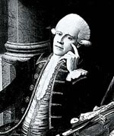
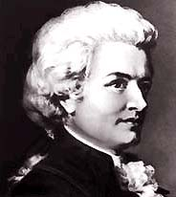
произведения
Основные оперы: Митридат, царь понтийский (1770), Идоменей, царь критский (1781), Похищение из сераля (1782), Свадьба Фигаро (1786), Дон-Жуан (1787), Так поступают все женщины (1790), Милосердие Тита (1791), Волшебная флейта (1791).

Slide 10
Сочинения:
Серенада 50 симфоний
Балет 20 опер
Оратории 26 струнных квартетов
Кантаты 40 концертов с оркестром
«Немецкие танцы» 40 сюит
50 камерных ансамблей 15 фортепианных сонат
70 вокально-симфонических произведений
Реквием

Slide 11
Реквием
Свадьба Фигаро
Митридат
Золотой петушок
Дон Жуан
Похищение из Сераля
Семеро козлят
Кающийся Давид
Снегурочка
Асканий в Альбе
Бастьен и Бастьенна
Волшебная флейта
Луций Сулла
Идоменей
Притворная простушка
Шутка

Slide 12
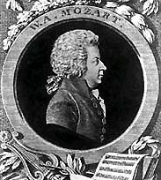
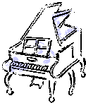
Тайна смерти Моцарта
Великие люди и живут и умирают не в пример простым смертным, их жизнь всегда окружена глубокой тайной и смерть их всегда неожиданна и таинственна.
Смерть Моцарта совершенно не подходит под определение «внезапная», перед смертью Моцарт сильно страдал от болезни желудка и часто говорил своей жене, что ему кажется, будто кто-то, желая его смерти, постоянно даёт ему яд.
После смерти великого Амадея Моцарта по Вене словно кровь по венам побежали слухи о том, что Амадей наверняка умер не совсем своей смертью. Его убили! Говорили одни. Отравили! Уж точно отравили! – сокрушенно кричали другие.

Slide 13
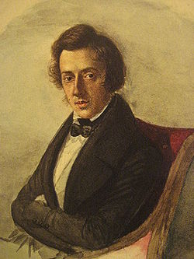
Фредери́к Франсуа́ Шопе́н
1810 - 1849

Slide 14
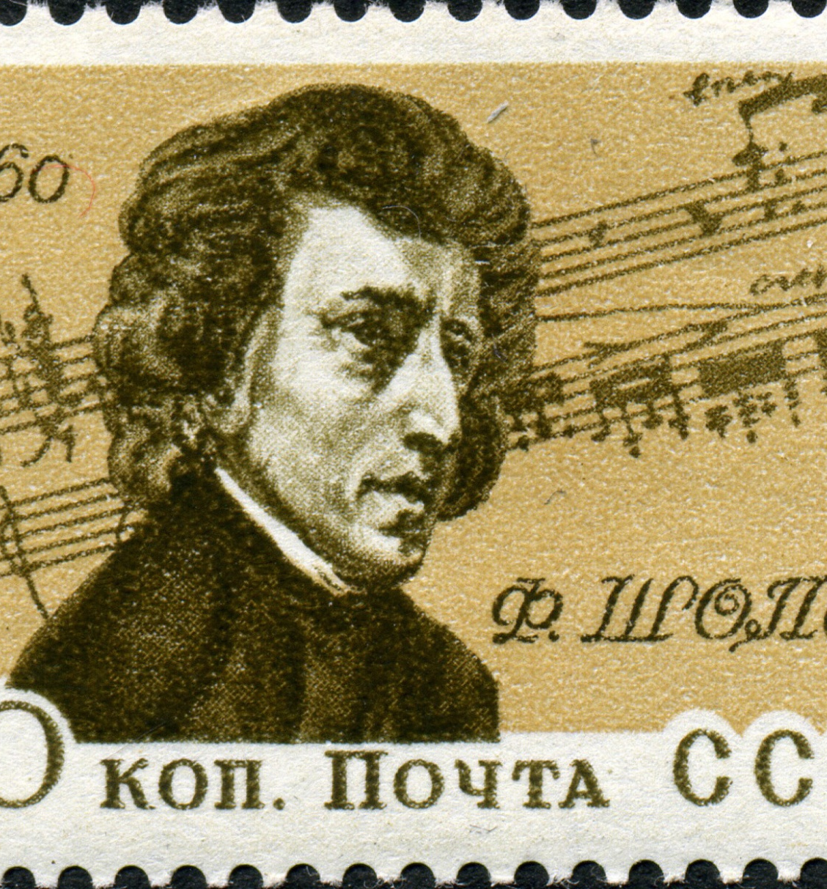
Артистическая деятельность
С 1829 г. начинается артистическая деятельность Шопена. Он выступает в Вене, Кракове, исполняя свои произведения.
Первый концерт Шопен дал в Париже в 22 года. Успех был полный. В концертах Шопен выступал редко, но в салонах польской колонии и французской аристократии слава Шопена росла чрезвычайно быстро.

Slide 15
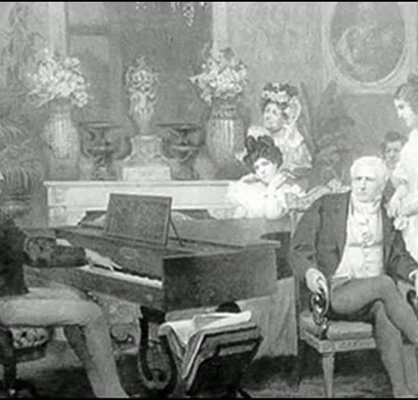
Творчество
Никогда — ни до, ни после Шопена — на его родине, Польше, не рождался музыкальный гений такого уровня. Его творчество почти целиком является пианистическим. Хотя редкий композиторский дар Шопена мог бы сделать его замечательным симфонистом, его деликатная, замкнутая натура довольствовалась рамками камерного жанра — если не считать, конечно, двух его замечательных фортепианных концертов.

Slide 16
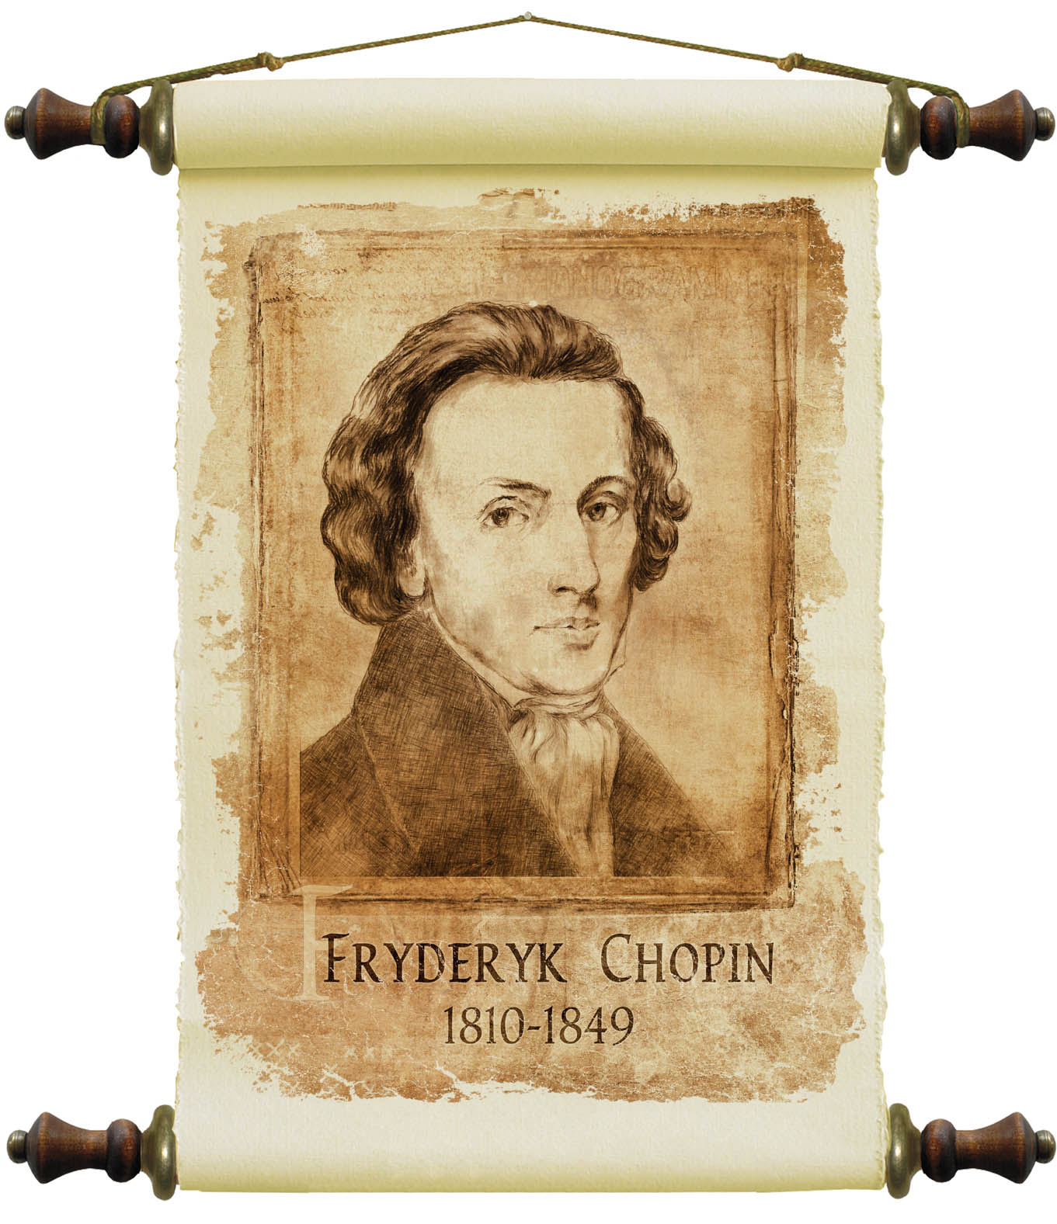
Память
Шопен является одним из основных композиторов в репертуаре многих пианистов. Записи его произведений появляются в каталогах крупнейших звукозаписывающих компаний. С 1927 года в Варшаве проводится Международный конкурс пианистов имени Шопена. Среди победителей конкурса числится знаменитый польский пианист Х. Штомпка, который был поклонником творчестваВ честь Шопена назван кратер на Меркурии.

Slide 17
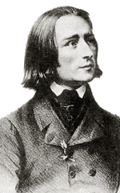
Ференц Лист

Slide 18
Ференц Лист (Franz Liszt, 1811–1886) — венгерский композитор, пианист, дирижёр, педагог, музыкальный писатель, общественный деятель. Учился у К. Черни (фортепиано), А. Сальери, Ф. Паэра и А. Рейхи (композиция). В 1823–35 жил в Париже, где развернулся его талант пианиста-виртуоза (выступал с 9-летнего возраста) и началась педагогическая и композиторская деятельность. Общение с видными деятелями литературы и искусства — Г. Берлиозом, Н. Паганини, Ф. Шопеном, В. Гюго, Ж. Санд, О. Бальзаком, Г. Гейне и др. оказало влияние на формирование его взглядов. С энтузиазмом встретив Июльскую революцию 1830, написал «Революционную симфонию»; восстанию лионских ткачей 1834 посвятил фортепианную пьесу «Лион». В 1835–39 («годы странствий») Лист жил в Швейцарии и Италии.

Slide 19
. В этот период Лист достиг совершенства своего исполнительского искусства, создав концертный пианизм в его современном виде. Определяющими чертами стиля Листа стали синтез рационального и эмоционального, яркость и контраст образов в соединении с драматизмом выражения, красочность звучания, ошеломляюще-виртуозная техника, оркестрово-симфоническая трактовка фортепиано. В музыкальном творчестве Лист реализовал мысль о взаимосвязи различных искусств, особенно внутренние связи музыки с поэзией. Создал для фортепиано «Альбом путешественника» (1836; частично послужил материалом для цикла «Годы странствий»), фантазию-сонату «После чтения Данте», «Три сонета Петрарки» (1-я редакция) и др.

Slide 20
До конца жизни Лист продолжал бесплатные занятия с учениками, воспитав свыше 300 пианистов из разных стран. Среди учеников: Э. д’Альбер, Э. Зауэр, А. Рейзенауэр, А. И. Зилоти, В. В. Тиманова; его советами пользовались многие композиторы. Многогранная творческая деятельность Листа — яркого представителя романтизма — сыграла огромную роль в становлении венгерской национальной музыкальной школы (композиторской и исполнительской) и в развитии мировой музыкальной культуры. В его произведениях возник органический сплав народно-венгерских истоков (вербункош) и достижений европейской профессиональной музыки («Венгерские рапсодии», «Героический марш в венгерском стиле», «Погребальное шествие» для фортепиано, симфонические поэмы, оратории, мессы и другие сочинения). Непреходящее значение творчества Листа — в демократизме и действенном гуманизме идейного содержания, его главными темами являются борьба человека за высокие идеалы, стремление к свету, свободе, счастью.

Slide 21
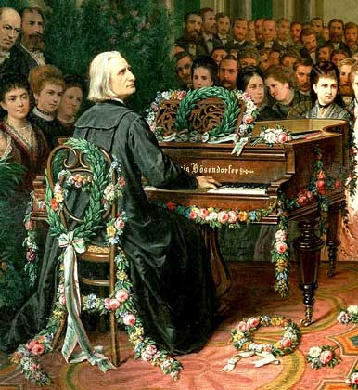

Slide 22
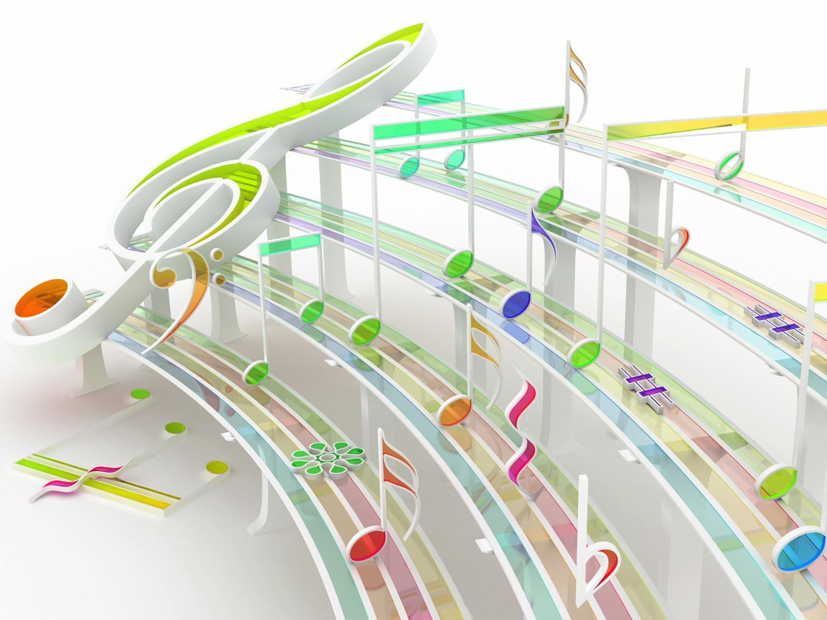
Французский шансонье

Slide 23
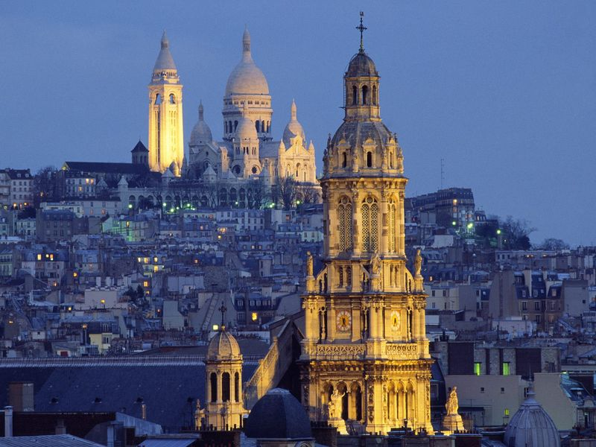
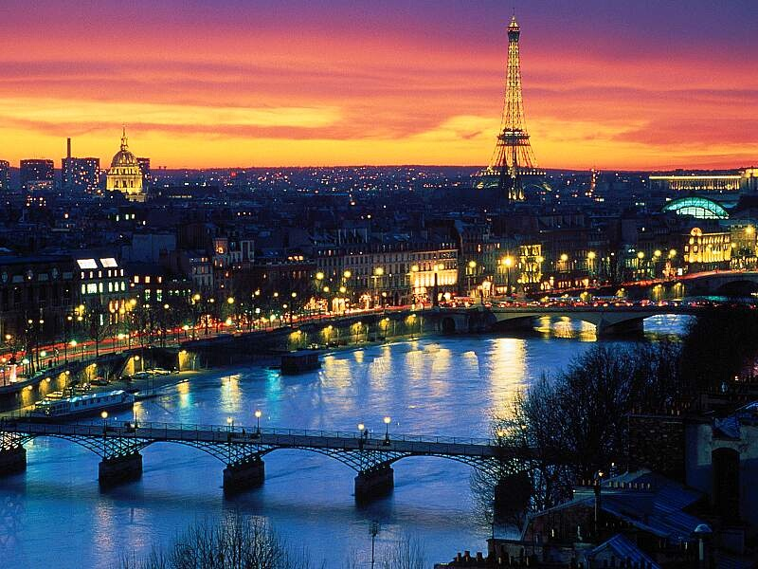
Немного истории.
Далеко не все знают, что сам жанр «шансон» пришёл именно из Франции, а название этого популярного музыкального направления переводится на русский как «песня» – народная, эстрадная, популярная.

Slide 24
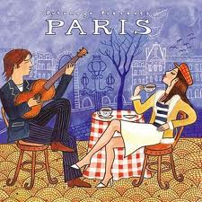
Что такое «шансон»?
Если открыть словарь, то по-французски слово «шансон» — это просто песня, во Франции на любого артиста скажут, что он шансонье — поющий человек. А специалисты по музыке за границей, в первую очередь, определяют это понятие таким образом: музыка, которую в основном исполняют авторы, музыка, которая должна, по идее, звучать в кабаре и клубах, музыка, которая имеет колоссальную смысловую и поэтическую нагрузку и рассчитанная на прямое восприятие.

Slide 25

Главное в шансоне – это лиричная мелодия и эмоциональная композиция, которую должен суметь передать исполнитель. Большинство текстов французского шансона посвящены красивой любви и различным жизненным историям.

Slide 26
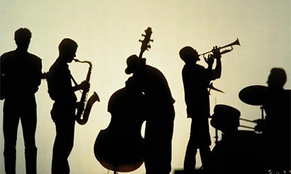
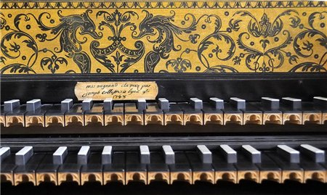
Специалисты выделяют классический и эстрадный французский шансон, хотя нужно отметить, что различия между ними достаточно условны, особенно в современных произведениях данного жанра.

Slide 27
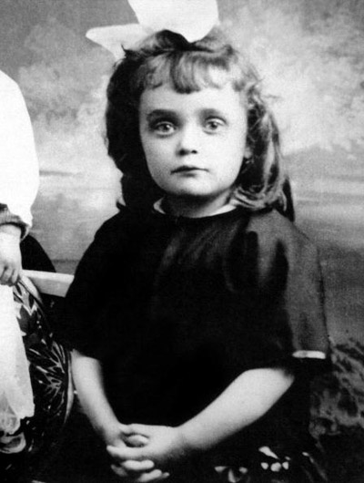
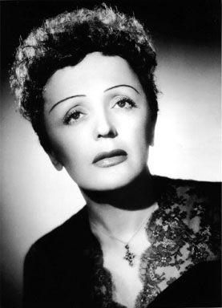
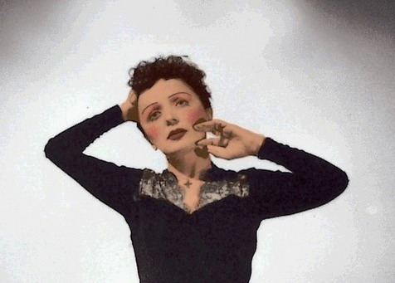
Непревзойдённой исполнительницей классического шансона остаётся Эдит Пиаф, которую называли французским «воробушком».

Slide 28
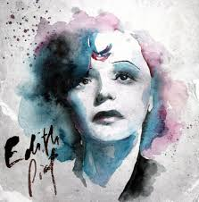
Эдит Пиаф
Французская певица и актриса, ставшая всемирно знаменитой благодаря таким песням, как »Нет, я не жалею ни о чем», »Жизнь в розовом цвете», Hymne à l’amour, Mon légionnaire, La Foule, Milord, Mon Dieu и L’Accordéoniste.

Slide 29
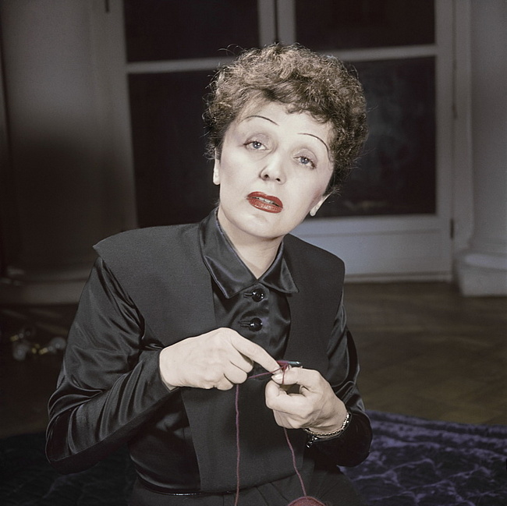
Луи Лепле научил её репетировать с аккомпаниатором, выбирать и режиссировать песни, объяснил, какое огромное значение имеют костюм артиста, его жесты, мимика, поведение на сцене. Именно Лепле нашёл для Эдит имя — Пиаф (на парижском арго значит «воробышек»).
В рваных туфлях она пела на улице: "Родилась, как воробей, прожила, как воробей, умерла, как воробей".

Slide 30
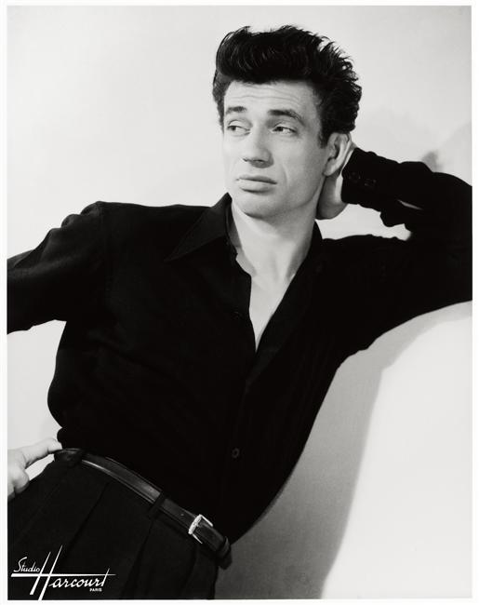
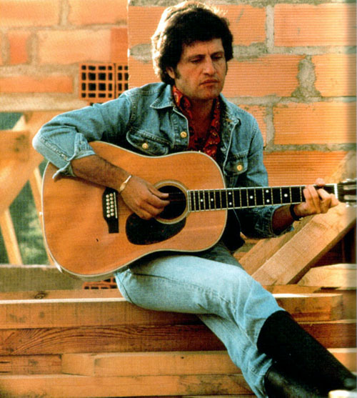
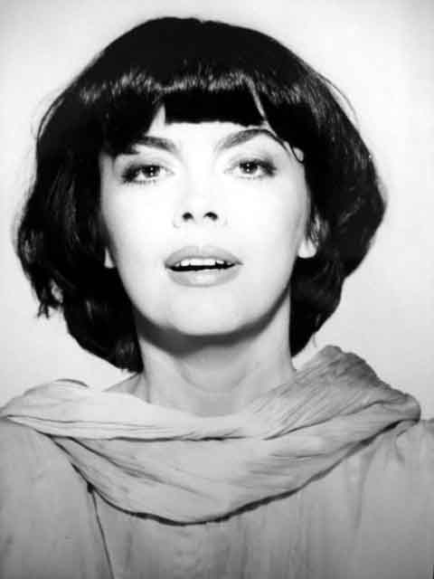
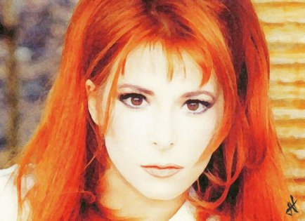
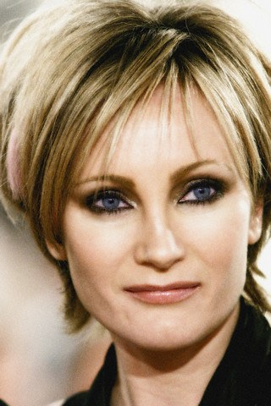
Эстрадный французский шансон представляют певцы и певицы, широко известные за пределами Франции:
Ив Монтан
Мирей Матье
Джон Дассен
Патриция Каас
Милен Фармер и др.

Slide 31
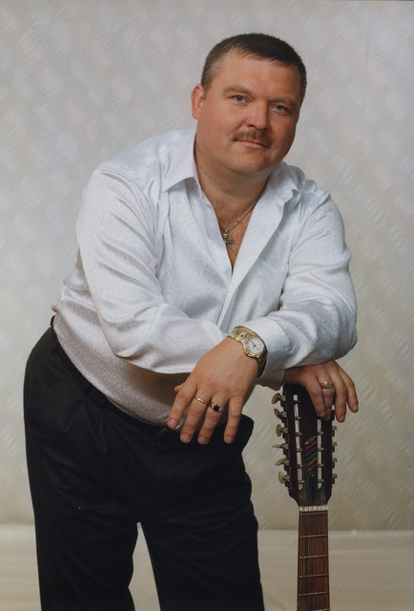
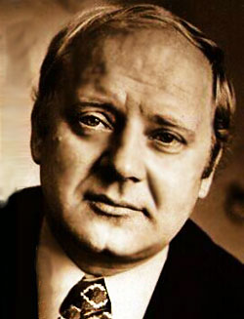
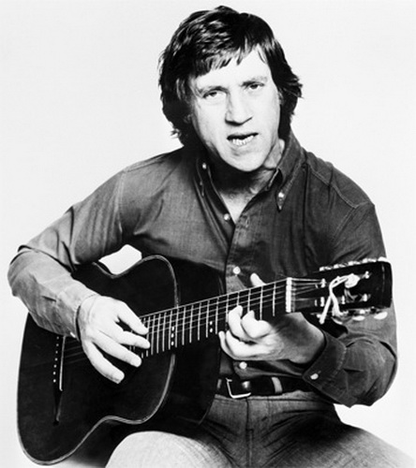
Тем, кто слушает и любит мелодичные песни этих исполнителей, сразу станет понятной разница между шансоном «по-французски» и его русским «аналогом». В нашем понимании шансон обычно ассоциируется с «блатными» песнями, в которых зачастую воспевается грустная жизненная история представителей криминального мира. Однако на самом деле связь между русской и французской версиями всё-таки существует, поскольку в нашей стране словом шансон обозначают не одно, а сразу несколько музыкальных направлений, включая, кроме «блатных» песен, композиции в жанре городского романса и бардовские произведения. Ведь шансон пели и поют не только Михаил Круг или Геннадий Жаров, но и Утёсов, и Высоцкий, и Визбор, и Марк Бернес, и другие исполнители, которых трудно назвать «блатными».

